Slide 1
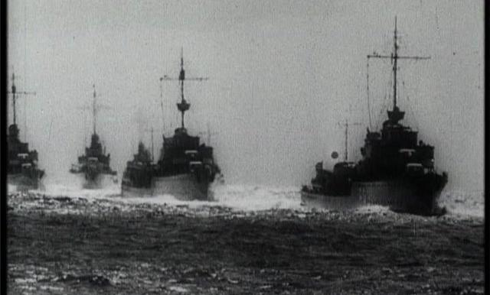
Конвой, прорвавшийся сквозь время

Slide 5
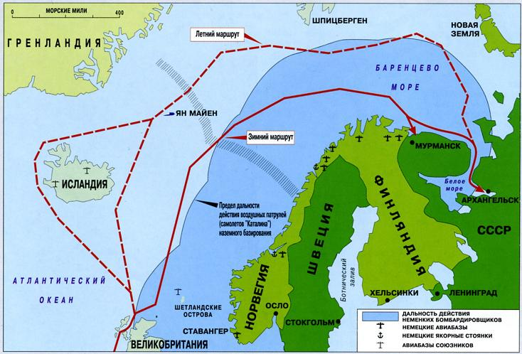

Slide 6
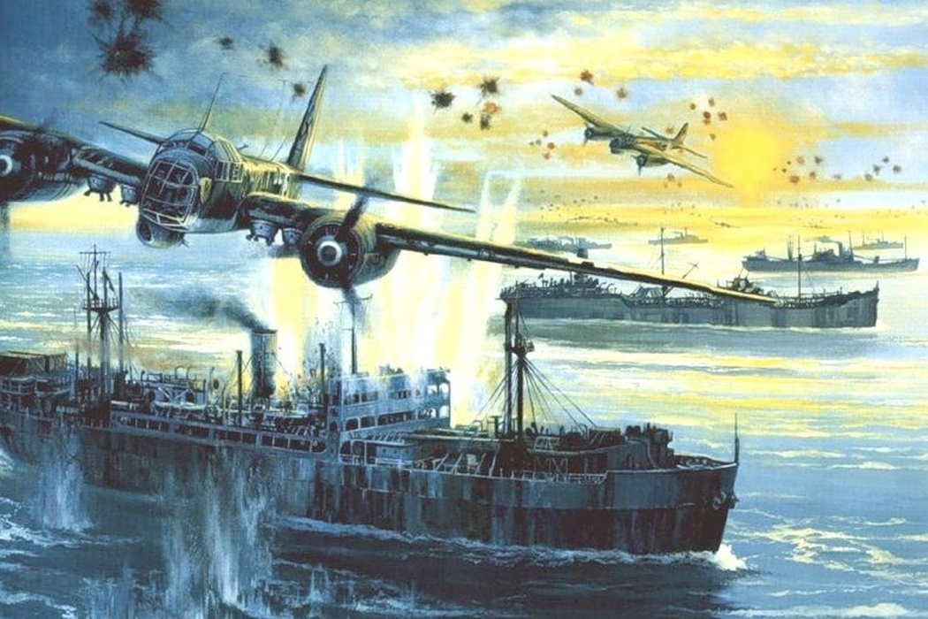

Slide 7
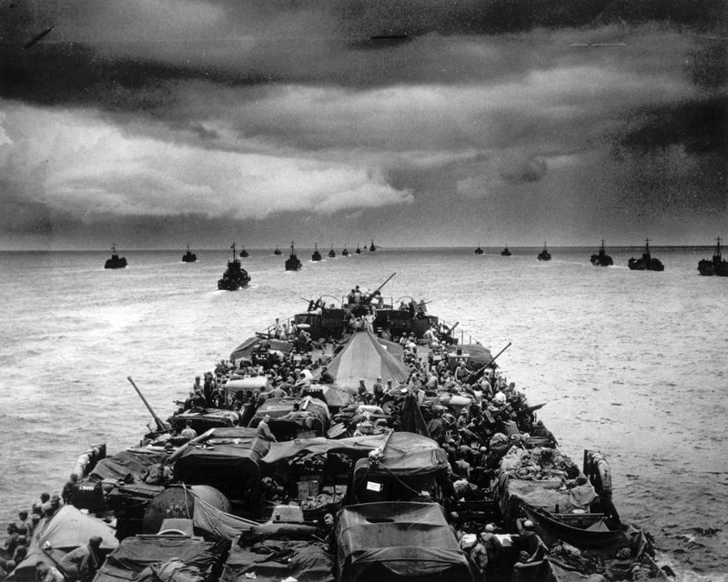

Slide 8
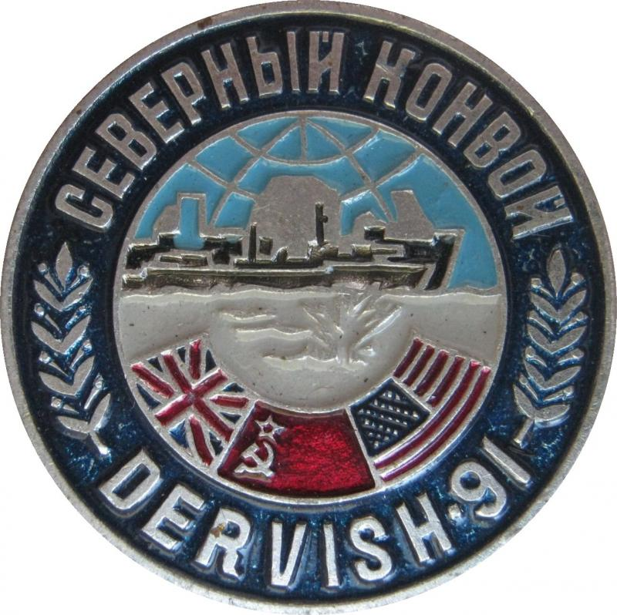
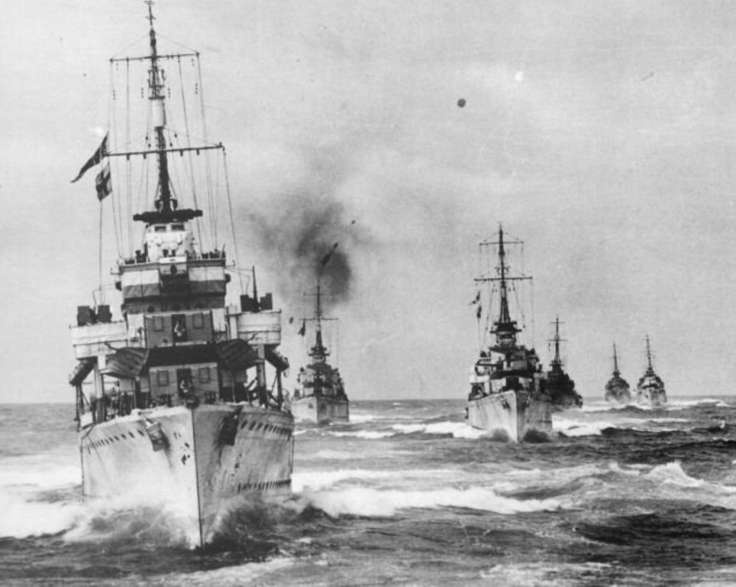
Конвой «Дервиш»

Slide 9
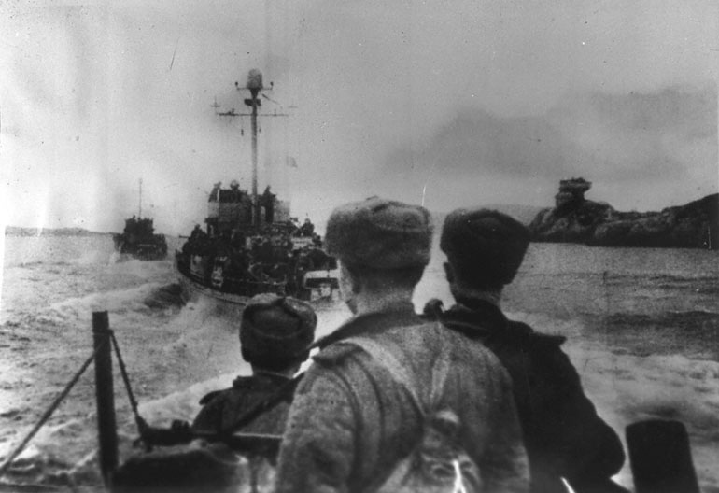

Slide 10
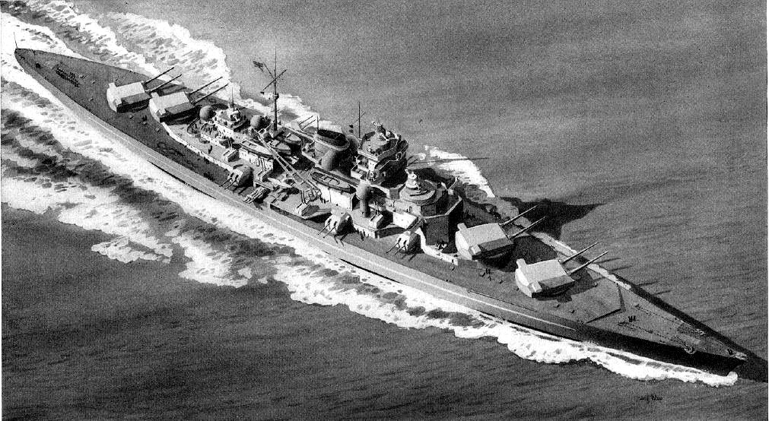
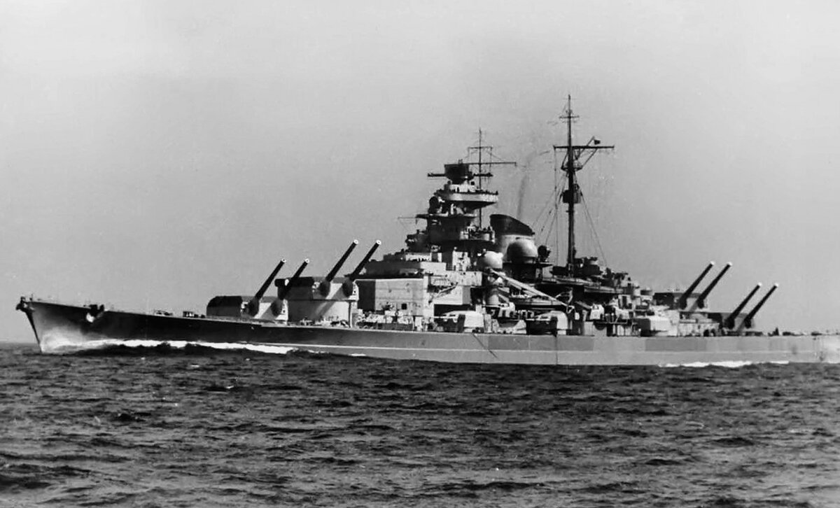

Slide 11
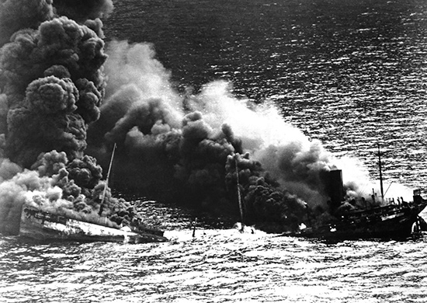
Гибель лесовоза «Ижора»

Slide 12
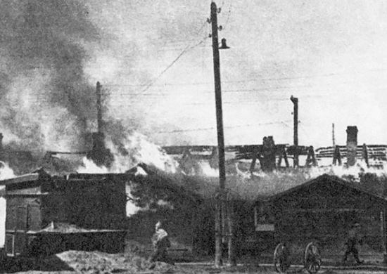
Горящие дома Мурманска
июль 1942 г.

Slide 13
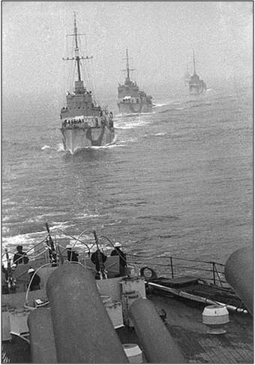

Slide 14
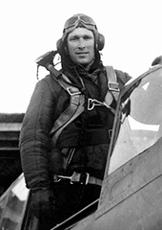
Последнее фото Б.Ф. Сафонова май 1942

Slide 15
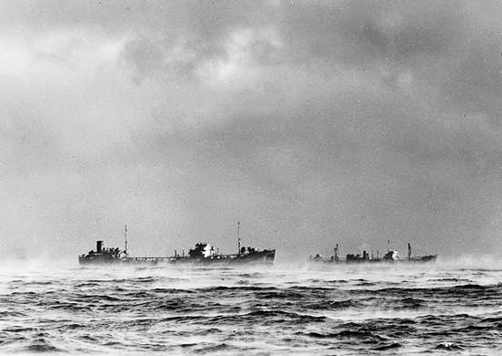
Конвой РQ-17

Slide 16
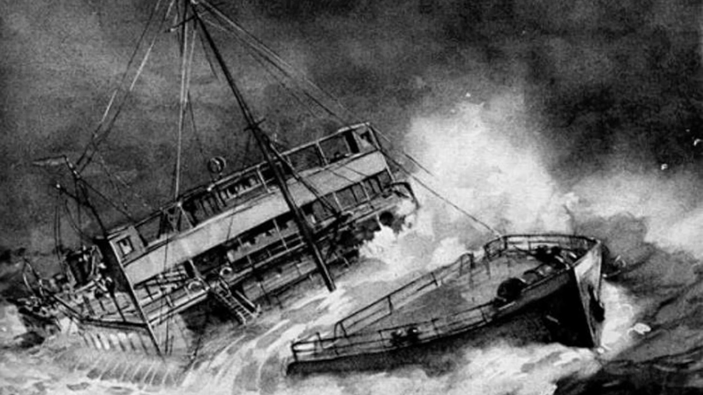
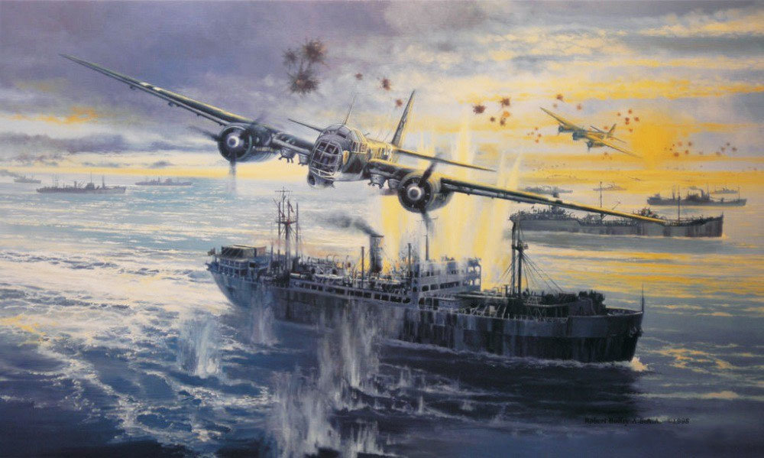
Конвой РQ-17

Slide 17
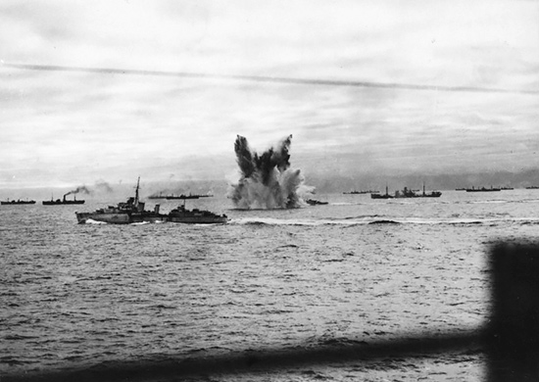
Британский ЭМ «Эскимос»
в охранении РQ-18

Slide 18
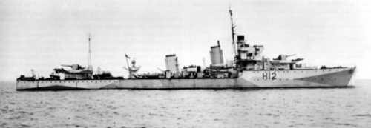
Конвой JW – 51B

Slide 19
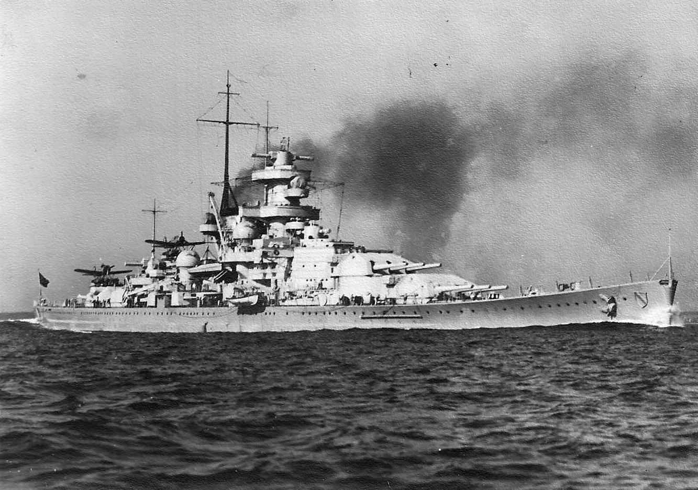
Гибель немецкого линкора
«Шарнхорст»

Slide 20
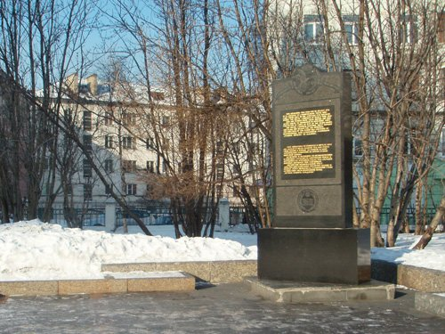
Памятник участникам Северных конвоев, Мурманск

Slide 21
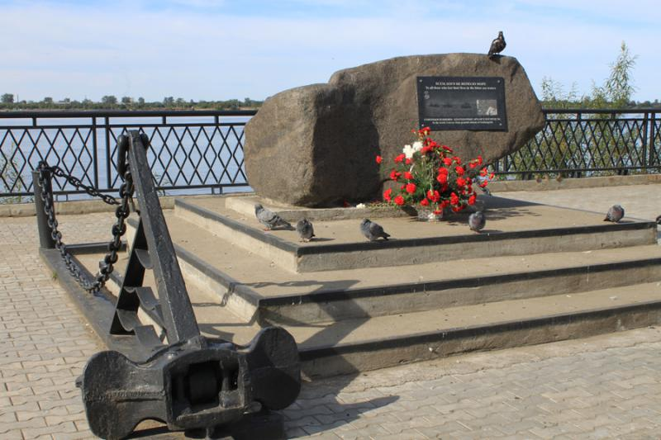
Памятник погибшим героям-морякам, Архангельск

Slide 22
